Slide 1
ЗВУК [Ф’]

Slide 2
Дать характеристику звука [Ф’]
Звук [Ф’] ( спускает воздух из футбольного мяча ФьФьФьФьФьФь)
Звука [Ф’] - согласный, мягкий, глухой, обозначается кружком зеленого цвета

Slide 3
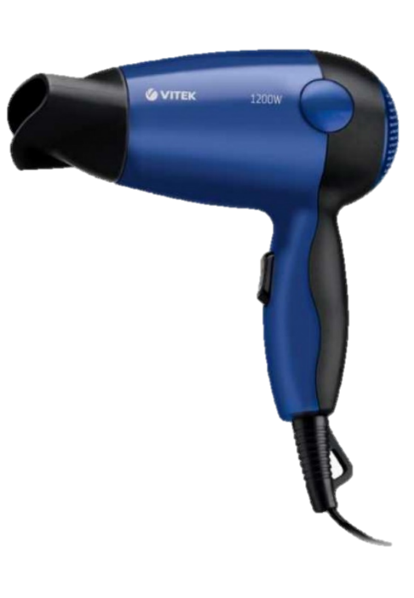
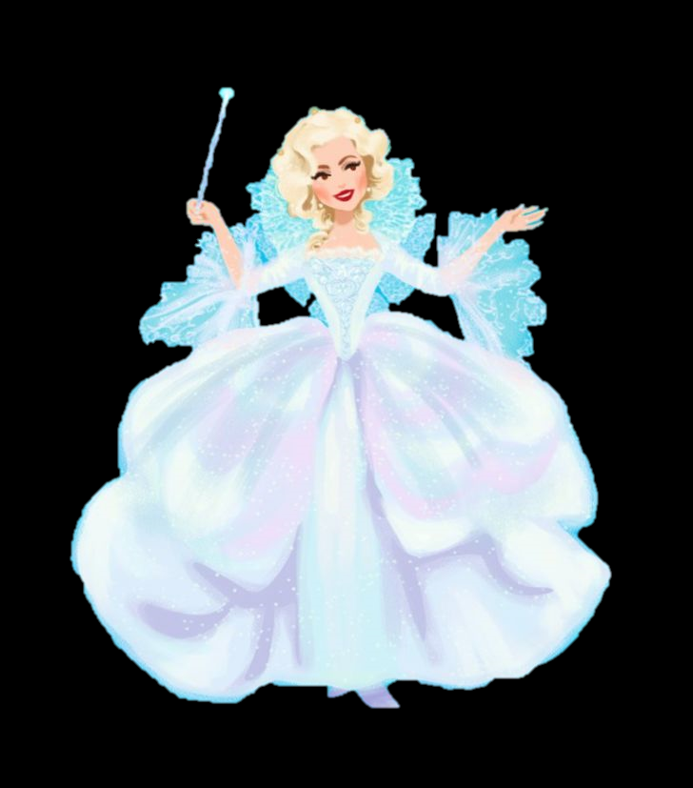
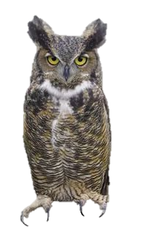
Найди место звука [Ф’] в слове

Slide 4
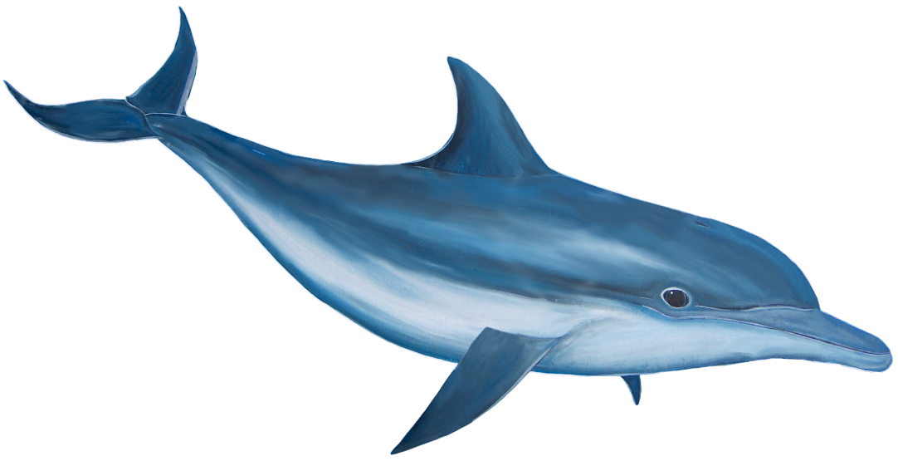
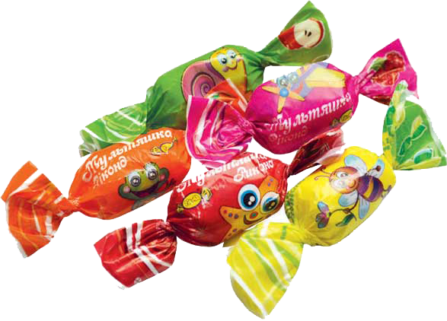
Найди место звука [Ф’] в слове

Slide 5
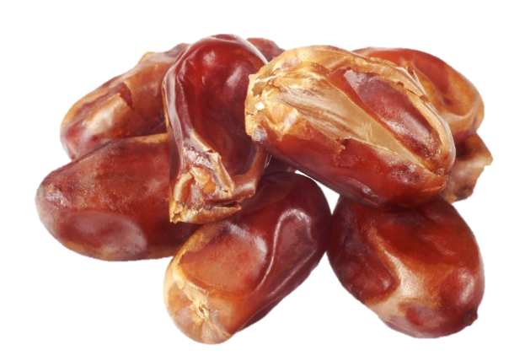
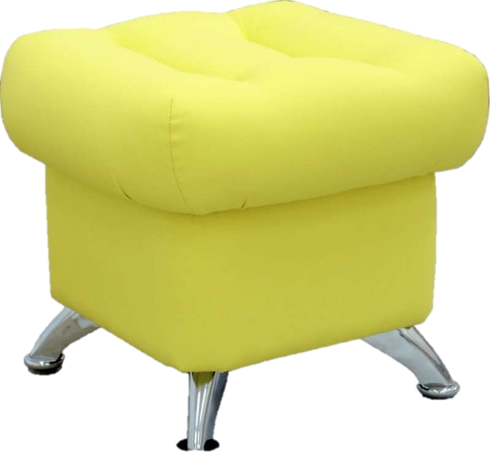
Определите место звука [Ф’] в словах (в начале, в середине, в конце слова)

Slide 6
- С каким звуком мы сегодня познакомились? (Со звуком [Ф’]); - Какие слова со звуком [Ф’] вы запомнили?

Slide 7
Спасибо за работу!

